Slide 1
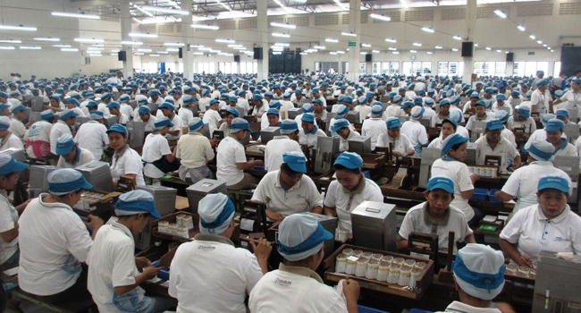
Contoh Buruh

Slide 2
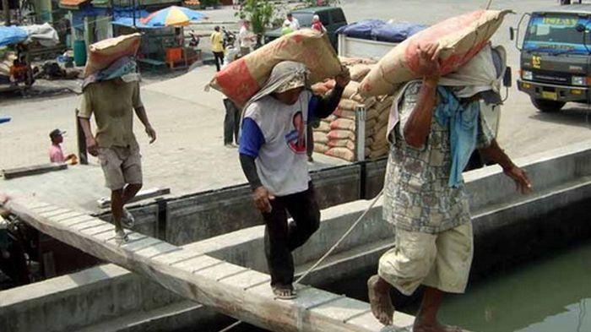
Buruh/Kuli

Slide 3
Contoh Pegawai/karyawan

Slide 4
Definisi Pegawai
Orang yang bekerja pada suatu instansi baik pemerintah atau swasta dan dari kegiatan/pekerjaan yang dilakukannya mendapatkan upah atau gaji
Menurut Soedaryono dalam buku “Tata Laksana Kantor” Pegawai adalah seseorang yang melakukan penghidupannya dengan bekerja dalam kesatuan organisasi. Baik kesatuan kerja pemerintah maupun kesatuan kerja swasta.
Menurut Robbins dalam buku “Perilaku Organisasi”
Pegawai adalah orang pribadi yang bekerja pada
pemberi kerja, baik sebagai pegawai tetap atau tidak,
berdasarkan kesepakatan kerja, baik tertulis maupun tidak
tertulis untuk melaksanakan suatu pekerjaan dalam
jabatan atau kegiatan tertentu yang ditetapkan oleh
pemberi kerja.

Slide 5
PENGERTIAN FORMASI DAN PENGADAAN PEGAWAI
Formasi berasal dari bahasa Belanda yakni “Formatie” dalam bahasa Inggris “Formation” yang artinya susunan.
Formasi adalah ketersediaan lowongan pekerjaan
Formasi disusun berdasarkan kebutuhan
Formasi berarti penentuan jumlah dan susunan pangkat pegawai negeri sipil yang diperlukan suatu satuan organisasi ditetapkan dalam suatu formasi untuk jangka waktu tertentu berdasarkan jenis sifat dan beban kerja yang harus dilaksanakan, dengan tujuan agar unit oganisasi itu mampu melaksanakan tugasnya secara berdaya guna berhasil guna dan berkelangsungan
Persediaan pegawai adalah jumlah PNS yg dimiliki. Persediaan pegawai disebut Bezetting

Slide 6
Dasar Hukum
UU No 8/74 tentang Pokok pokok Kepegawaian dan telah diubah dengan UU No 43/1999
b. PP No 97/2000 juncto PP no 54 /2003 tentang
Formasi Pegawai
c. PP No. 5 /1976 tentang formasi pegawai

Slide 7
Prinsip penyusunan formasi pegawai
1.Analisis Jabatan/Pekerjaan
2.Analisis Kebutuhan Pegawai

Slide 8
Definisi analisis (Sastrohadiwiryo, 2002:127)
Suatu aktifitas/proses
- Mengkaji
- Mempelajari
- mengumpulkan
- mencatat
dan menganalisis ruang lingkup pekerjaan dengan sistematis dan sistemik

Slide 9
Tujuan Analisis jabatan/pekerjaan
1. Memperoleh tenaga kerja yang sesuai
dengan posisi yang diharapkan/tepat
2. Memberi kepuasan pada calon tenaga
kerja
3. Menciptakan iklim dan kondisi tenaga
kerja yang tepat
(Cek Peraturan Menteri Dalam Negeri tentang analisis/analisa jabatan)

Slide 10
Fungsi Analisa jabatan
Pengadaan tenaga kerja
Pelatihan
Evaluasi Kerja
Penilaian Prestasi
Promosi dan transfer pegawai
( Tugas: Uraikan masing masing tsb diatas)

Slide 11
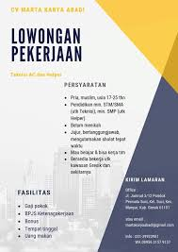
Hasil analisis jabatan adalah job description dan Job spesipication

Slide 12
Kegiatan job analysis ini menghasilkan:
Job Description (uraian jabatan) dan
Job Specification (spesifikasi jabatan)
Job description adalah
uraian yang menggambarkan bagaimana suatu jabatan/pekerjaan itu dilaksanakan, bagaimana wewenang, tanggung jawab, hubungannya dengan jabatan/pekerjaan lain dan resiko jabatan/pekerjaan itu sendiri
Job spesification adalah
Uraian tentang persyaratan yang diperlukan bagi seorang yang akan memangku/melaksanakan sesuatu jabatan/pekerjaan

Slide 13
Isi pokok job description antara lain
Identifikasi jabatan
Ringkasan jabatan
Rincian tugas yang dilaksanakan, wewenang dan tanggung jawab
Pengawasan yang diberi dan diterima
Hubungan dengan jabataqn atau jenis pekrjaan lainnya
Bahan, alat dan mesin yang dipergunakan
Kondisi lingkungan

